Slide 1








BÁO CÁO OLAP
Đỗ Thanh Trường- 20522079
Lê Ngọc Mai Thanh- 20521913

Slide 2







NỘI DUNG BÁO CÁO
TỔNG QUAN ĐỒ ÁN
QUÁ TRÌNH SSIS
QUÁ TRÌNH SSAS
DATA MINING

Slide 3



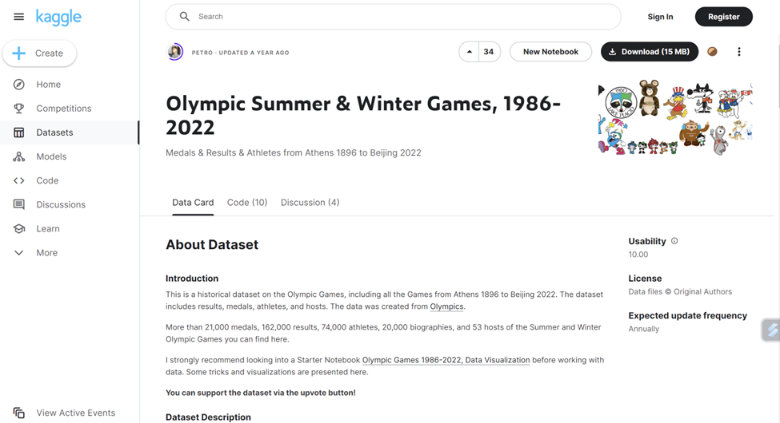


DATASET
Phân tích bộ dữ liệu "Olympic Summer & Winter Games" từ năm 1986-2022 Bộ dữ liệu gồm 22 cột thuộc tính, 65535 dòng dữ liệu

Slide 4

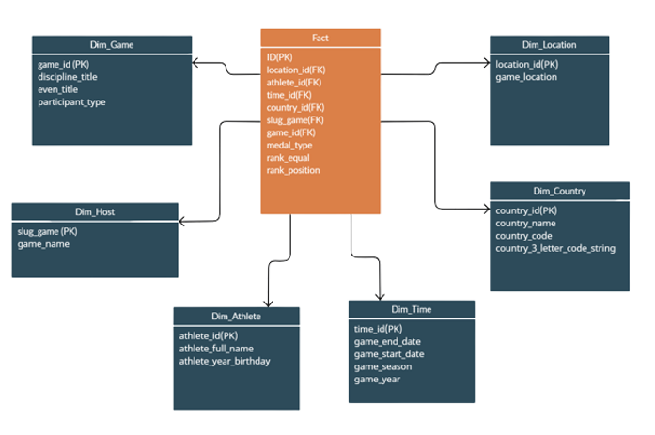



LƯỢC ĐỒ KHO DỮ LIỆU

Slide 5


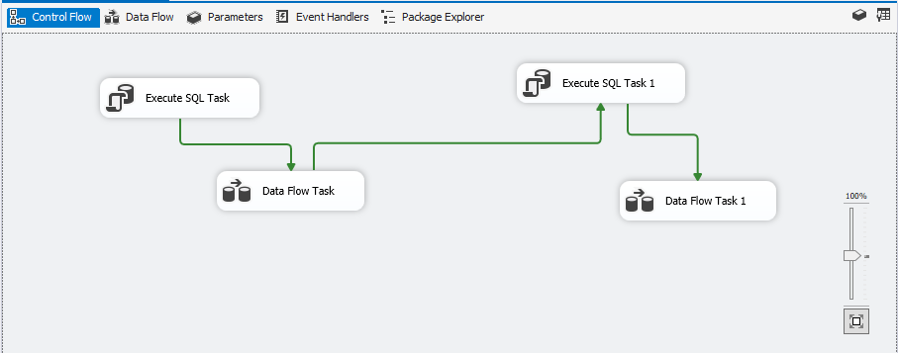
QUÁ TRÌNH SSIS

Slide 6
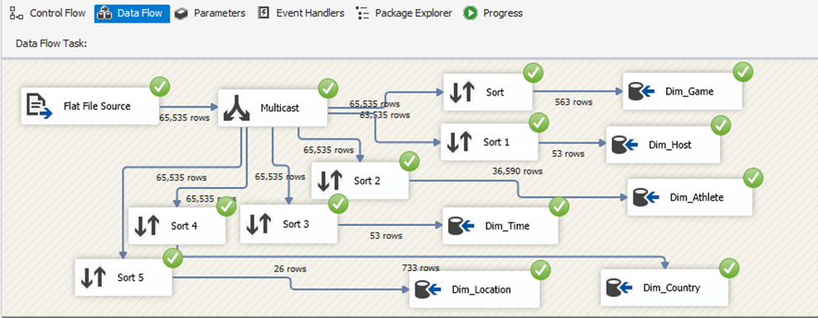
QUÁ TRÌNH SSIS

Slide 7
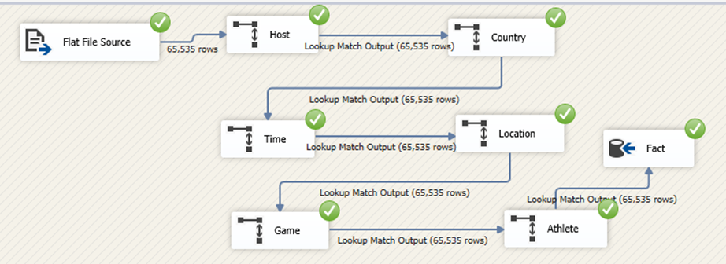
QUÁ TRÌNH SSIS

Slide 8

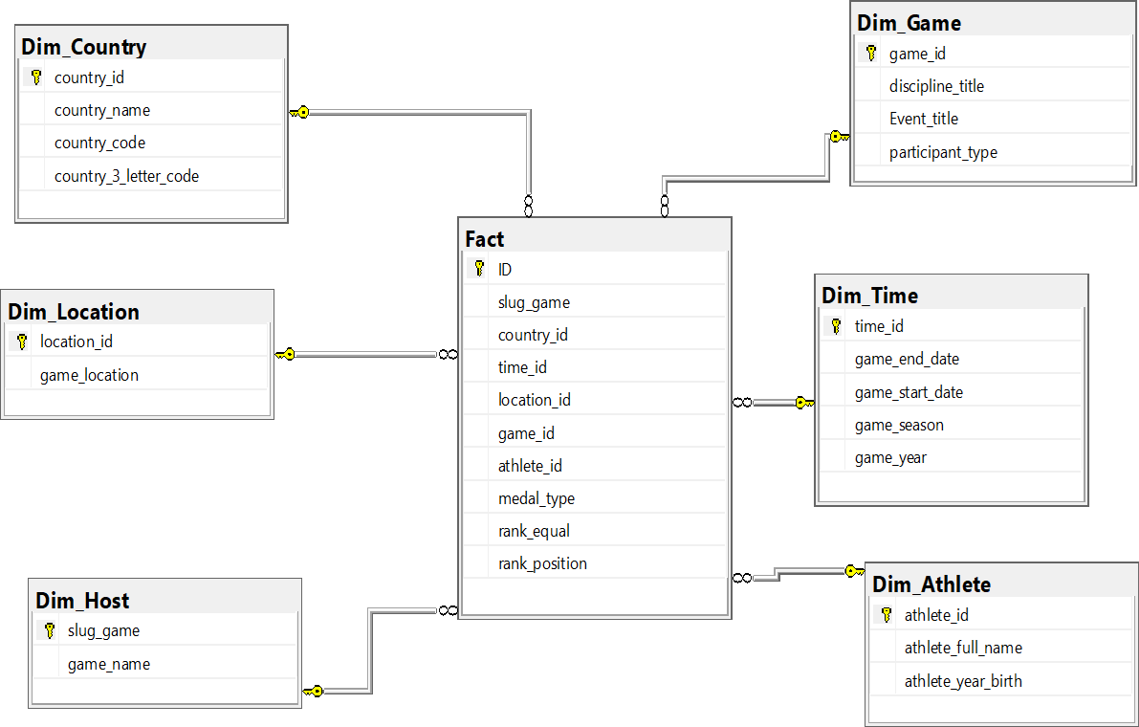



QUÁ TRÌNH SSAS
Tạo khóa ngoại cho các bảng MS SQL Server

Slide 9
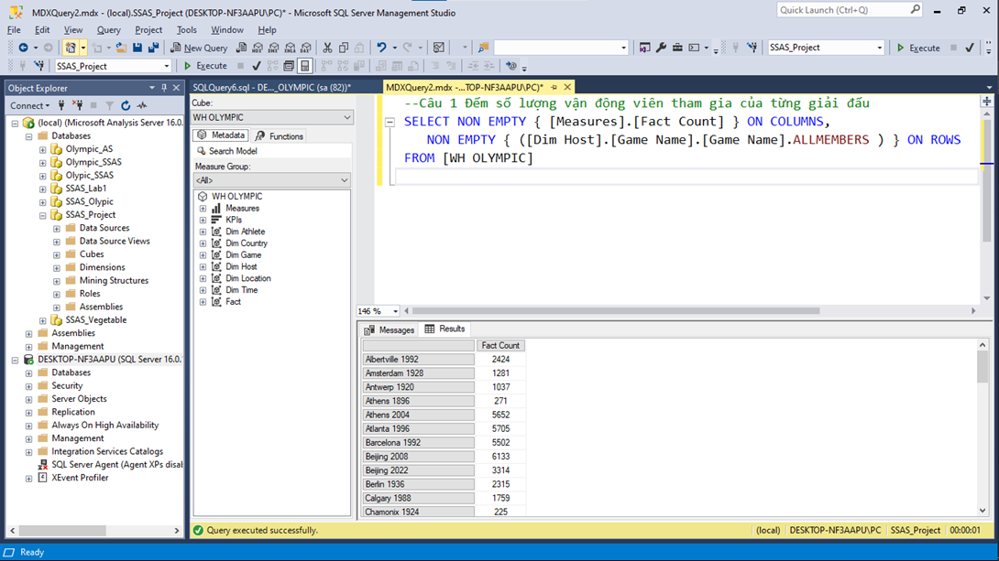
QUÁ TRÌNH SSAS
Đếm số lượng vận động viên tham gia của từng giải đấu( địa điểm cụ thể)

Slide 10
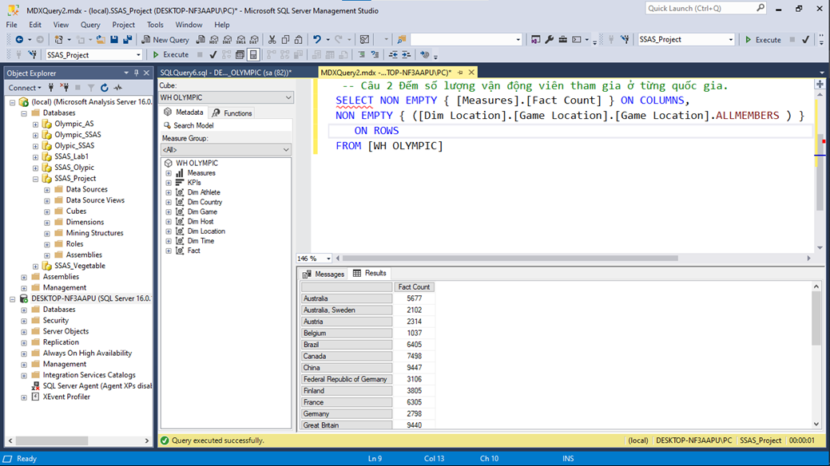
QUÁ TRÌNH SSAS
Đếm số lượng vận động viên tham gia của từng quốc gia

Slide 11
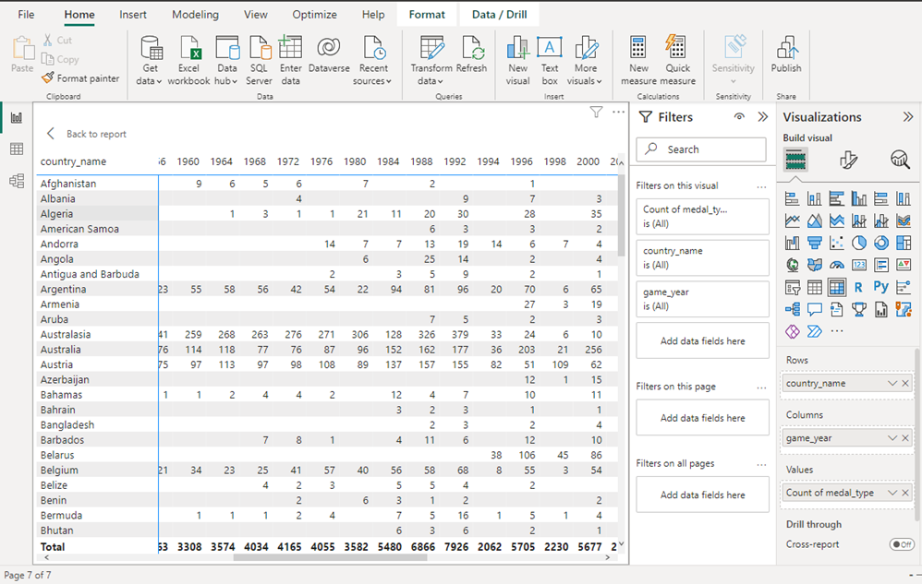
QUÁ TRÌNH SSAS
Tổng số lượng HC theo từng quốc gia và năm của thế vận hội Olympic bằng PowerBI

Slide 12
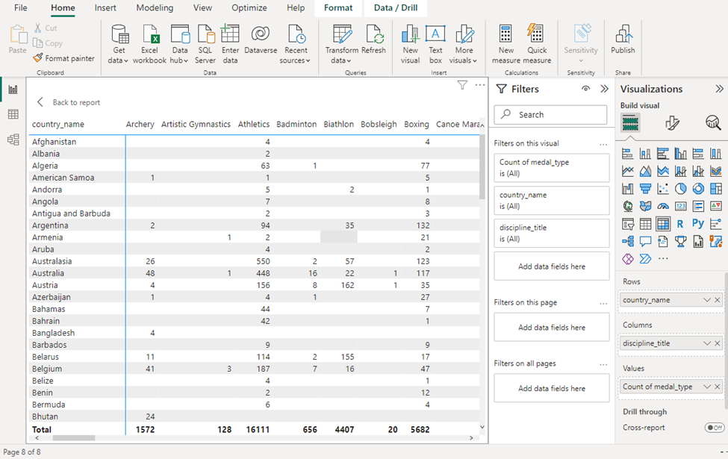
QUÁ TRÌNH SSAS
Tổng số lượng HC theo từng quốc gia đối với từng môn thi đấu bằng PowerBI

Slide 13
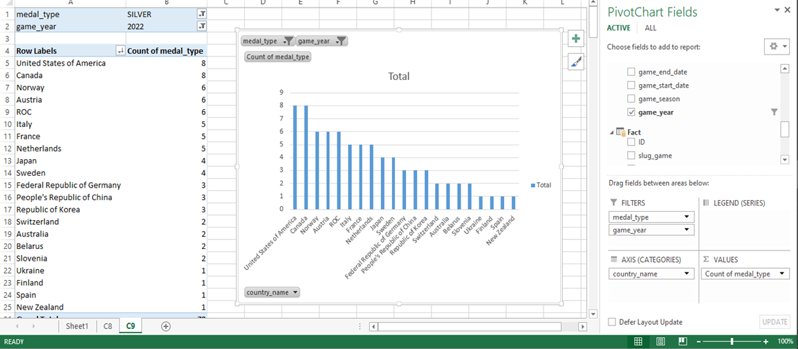
QUÁ TRÌNH SSAS
Liệt kê 5 quốc gia đạt được số lượng HCB nhiều nhất năm 2022, sắp xếp theo số lượng giảm dần

Slide 14
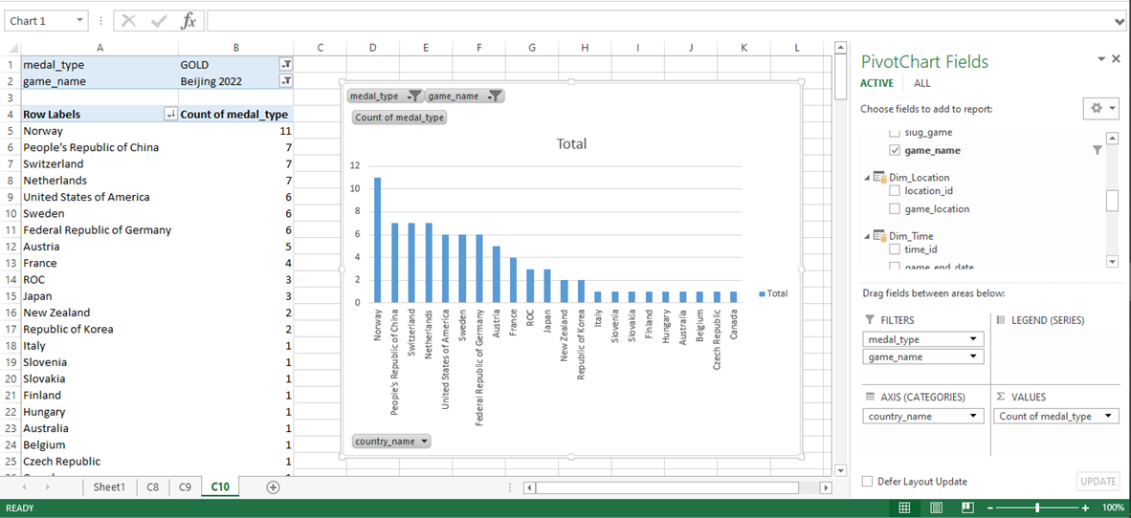
QUÁ TRÌNH SSAS
Top 5 quốc gia đạt được nhiều HCV nhất thế vận hội Beijing năm 2022

Slide 15




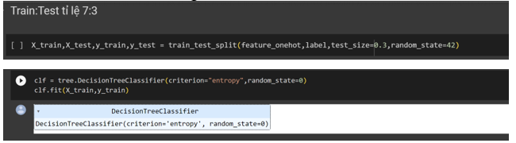

DATA MINING
THUẬT TOÁN DECISION TREE CLASSIFICATION

Slide 16
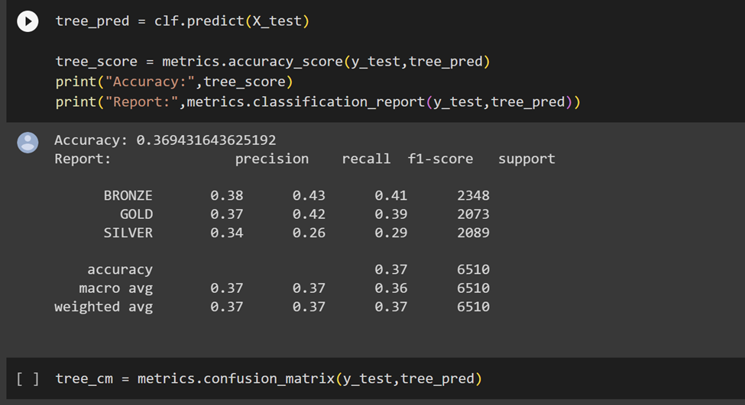
DATA MINING
THUẬT TOÁN DECISION TREE CLASSIFICATION

Slide 17
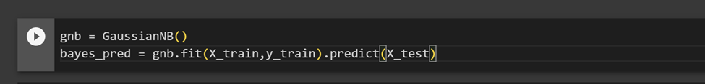
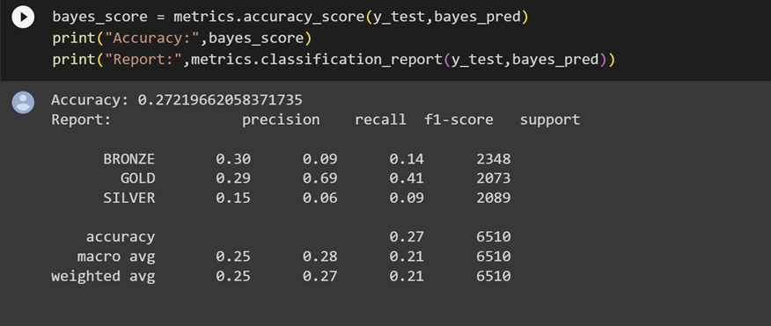
DATA MINING
THUẬT TOÁN NAVIE BAYES

Slide 18


THANK YOU FOR LISTENING

